Slide 1

=
Základní škola, Hrádek 203
Projekt: CZ.1.07/1.400/21.1220
VY_32_INOVACE_03_Věcné učení_09_9. ročník_Projevy a příznaky infekčních nemocí – chřipky a neštovic
Autor: Mgr. Jana Burdzová
Použití: určeno k prezentaci na interaktivní tabuli
Anotace: Jedná se o výukovou prezentaci určenou k vyvození projevů a příznaků infekčních nemocí – chřipky a neštovic. Materiál je určen pro výuku žáků se středně těžkým mentálním postižením.

Slide 2
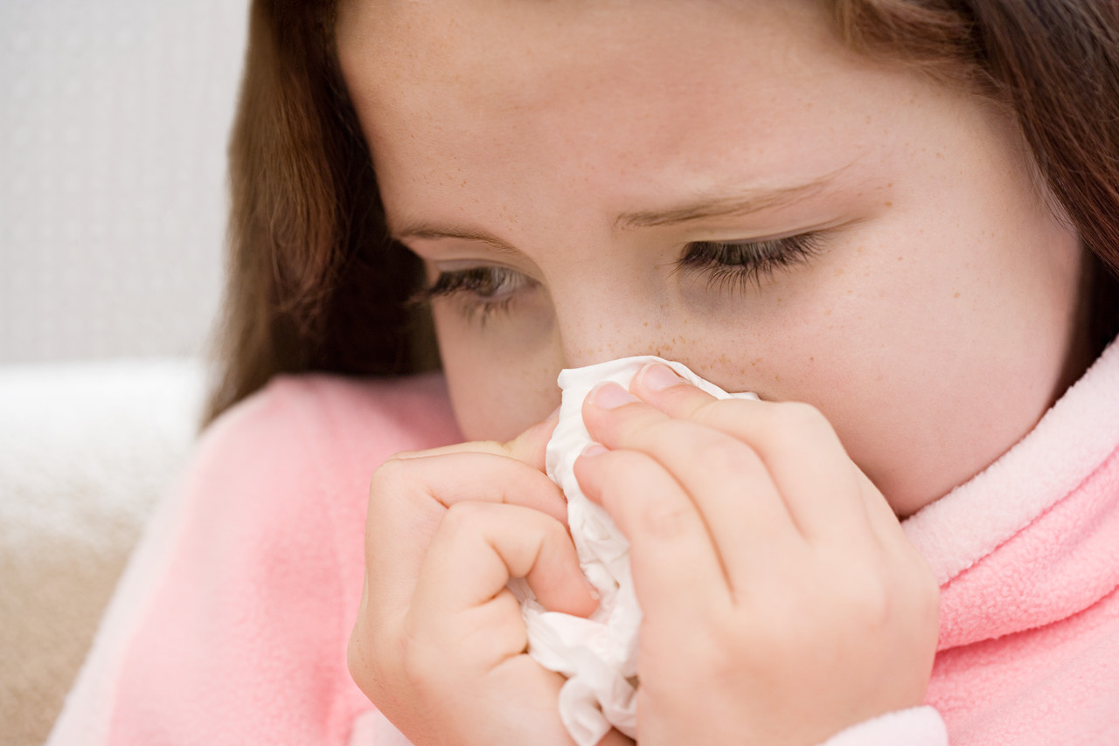
Pavla dnes nepřišla do školy. Necítí se dobře, má kašel, rýmu, zvýšenou teplotu a bolí ji hlava.

Slide 3
Jak se nazývá onemocnění, které Pavlu právě trápí? Vyber správnou odpověď z nabízených možností:
Pavla má neštovice.
Pavlu bolí zlomená noha.
Pavla má chřipku.
Pavla angínu.
Pavla si vymkla kotník.
Pavla má zánět slepého střeva.
Pavla má zánět spojivek.

Slide 4
Správné řešení:
Pavla má chřipku.

Slide 5
Podle čeho jsme mohli poznat správný název nemoci?
Podle potíží, které Pavlu trápí. Jsou to:
kašel
zvýšená teplota
bolest hlavy
rýma
Dohromady se tyto potíže nazývají příznaky nemoci.

Slide 6
Jaké příznaky nemoci by se u Pavly objevily, kdyby měla neštovice?

Slide 7
Příznaky neštovic
Kdyby měla Pavla neštovice, byly by nejspíš některé příznaky nemoci stejné jako u chřipky. Také by mohla mít zvýšenou teplotu a trpět bolestí hlavy.
Navíc by se ale na její kůži objevily svědivé pupínky, které nejprve vypadají jako malé puchýřky.

Slide 8
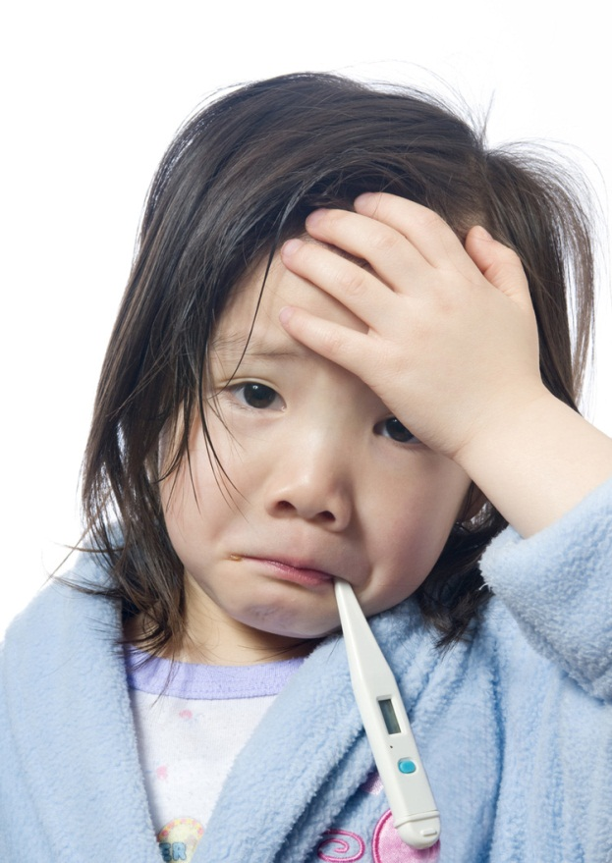
Zopakujeme si
Úkol č. 1:
Jaké jsou příznaky chřipky?

Slide 9
Úkol č. 2:
Jaké jsou příznaky neštovic?

Slide 10
Řešení
Úkol č. 1
Příznaky chřipky:
zvýšená teplota
bolest hlavy
kašel
únava
bolesti ve svalech a kloubech
Někdy se přidá i rýma, nechutenství, zvracení, průjem či zácpa.
Úkol č. 2
Příznaky neštovic:
zvýšená teplota
bolest hlavy
svědivé pupínky na kůži

Slide 11
Citace ilustrace: www.office.microsoft.com

